Slide 1
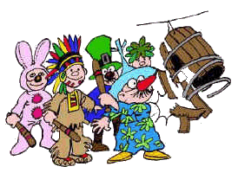
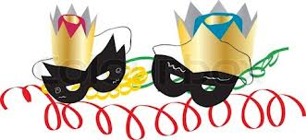
Fastelavnsfest
og det årlige grupperådsmøde
Tag hele familien med og kom til fastelavnsfest
Søndag d. 1. marts kl. 10.00 – 13.00
Ved Fort Vest, Ved Voldgraven 59A
Pris: 25 kr pr barn, voksne er gratis.
Kl. 10.00 Fastelavnsfest med tøndeslagning. Kom udklædt.
Tønder til forskellige aldersgrupper. I år også for voksne!! Udklædningskonkurrence for alle med gode præmier (sjoveste og flotteste) .
Kl. 11.00 Fastelavnsboller og juice til alle
Kl.11.30 Mens børnene leger, sætter forældre og ledere
sig sammen og klarer det årlige grupperådsmøde.
En snak om gruppens nutid og fremtid,
hvad skal vi bruge energien på, gode ideer til gruppens
videre udvikling, de fysiske rammer i hytten mv.
Dagsorden for mødet kan ses på hjemmesiden.
Kl. 13.00 Fastelavnsfesten slutter
Tilmelding er nødvendig på www.rødovrespejderne.dk senest d. 28. februar
Rødovrespejderne

